Slide 1
组件化开发

Slide 2

教学内容
第一节 NPM使用
第二节 Vue CLI使用
第三节 组件化开发

Slide 3
NPM简介
NPM（Node Package Manager）是一个NodeJS包管理和分发工具。
NPM以其优秀的依赖管理机制和庞大的用户群体，目前已经发展成为整个JS领域的依赖管理工具
NPM最常见的用法就是用于安装和更新依赖。要使用NPM，首先要安装Node工具。

Slide 4
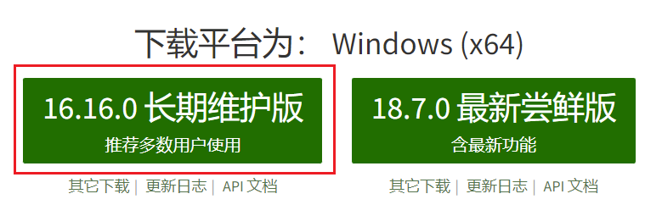
NodeJS安装
Node.js 是一个基于 Chrome V8 引擎 的 JavaScript 运行时环境。
Node中包含了NPM包管理工具。
下载地址：https://nodejs.org/zh-cn/

Slide 5
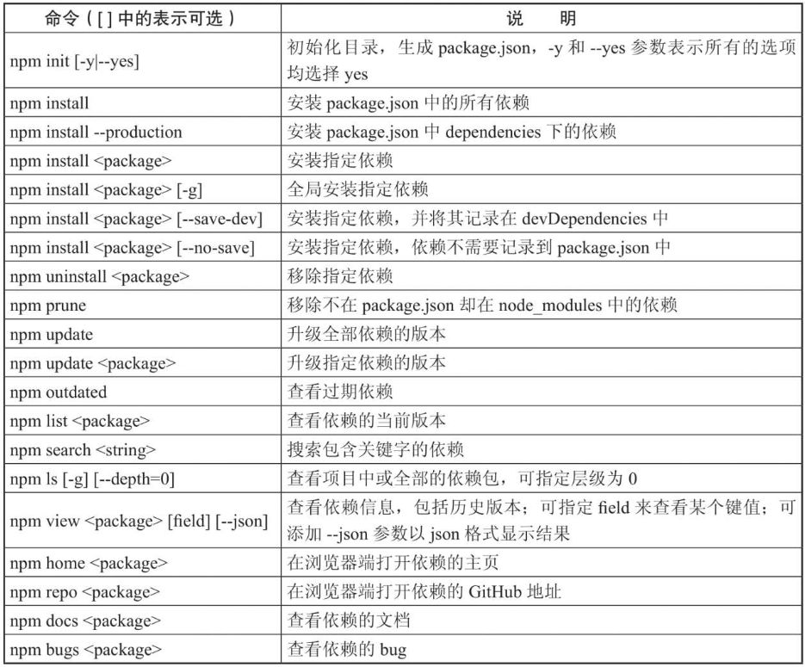
NPM使用

Slide 6
Vue CLI使用
Vue CLI是Vue官方提供的构建工具，通常称为脚手架。
用于快速搭建一个带有热重载（在代码修改后不必刷新页面即可呈现修改后的效果）及构建生产版本等功能的单页面应用。
Vue CLI基于 webpack 构建，也可以通过项目内的配置文件进行配置。
安装：npm install -g @vue/cli

Slide 7
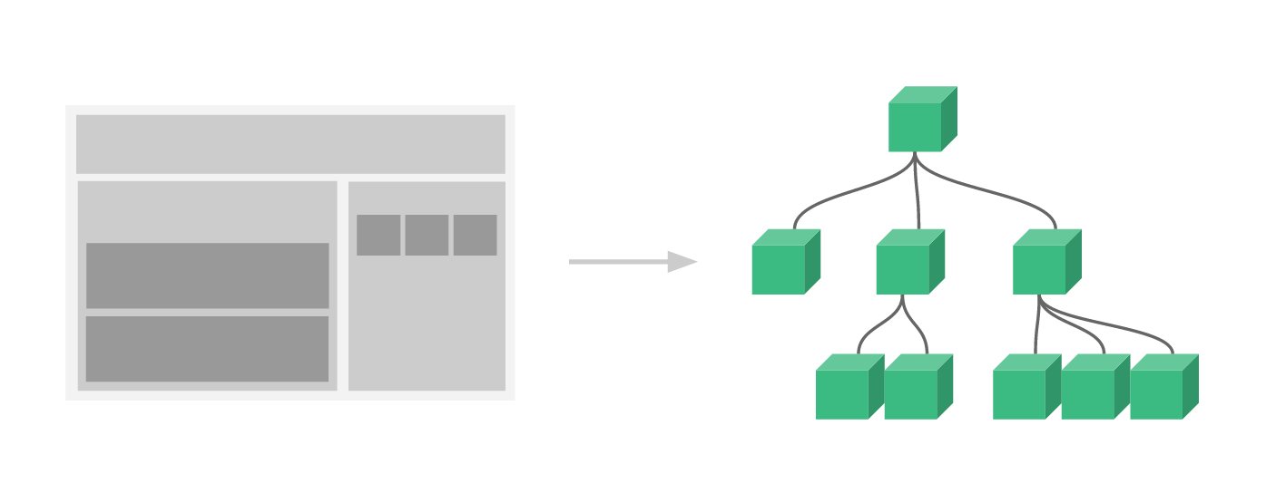
组件化开发
组件（Component）是Vue.js最强大的功能之一。组件可以扩展HTML元素，封装可重用的代码。
Vue的组件系统允许我们使用小型、独立和通常可复用的组件构建大型应用。

Slide 8
组件的构成
Vue 中规定组件的后缀名是 .vue
每个 .vue 组件都由 3 部分构成，分别是
template，组件的模板结构，可以包含HTML标签及其他的组件
script，组件的 JavaScript 代码
style，组件的样式

